Slide 1
Машинное обучение · Лекция 7
Обучение без учителя
Кластеризация, снижение размерности и поиск аномалий
Рустам Азимов

Slide 2
Чем эта задача отличается от предыдущих?
До сих пор у нас были правильные ответы — мы знали, что предсказывать
Теперь есть только объекты и признаки. Ответов нет
Ищем структуру: группы похожих объектов, скрытые оси изменчивости, необычные объекты
Главная сложность: нет объективного способа проверить, что результат правильный
Оценка почти всегда требует человека и знания предметной области
Машинное обучение · Лекция 7. Обучение без учителя
2 / 52

Slide 3
Три задачи этой лекции
Кластеризация
Разбить объекты на группы похожих. Сегментация клиентов, группировка документов
Снижение размерности
Описать данные меньшим числом признаков. Визуализация, борьба с шумом
Поиск аномалий
Найти объекты, не похожие на остальные. Мошенничество, отказы, брак
Машинное обучение · Лекция 7. Обучение без учителя
3 / 52

Slide 4
1
Кластеризация

Slide 5
K-means
Самый известный алгоритм кластеризации
Заранее задаём число кластеров k
Каждый кластер описывается своим центром — центроидом
Итеративно повторяем два шага:
Приписать каждый объект к ближайшему центроиду
Пересчитать центроиды как средние своих объектов
Останавливаемся, когда приписывание перестаёт меняться
Машинное обучение · Лекция 7. Обучение без учителя
5 / 52

Slide 6
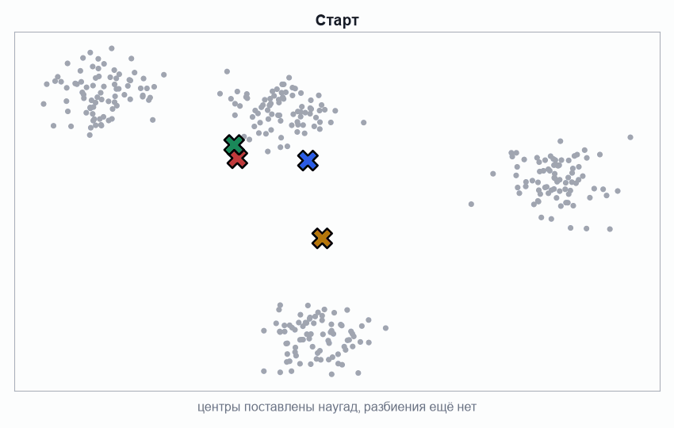
Как сходится K-means?
Два шага повторяются до сходимости: приписать точки к ближайшему центру, пересчитать центры как средние своих точек. Обратите внимание на старт — центры поставлены неудачно, но алгоритм всё равно приходит к разумному разбиению.
Машинное обучение · Лекция 7. Обучение без учителя
6 / 52

Slide 7
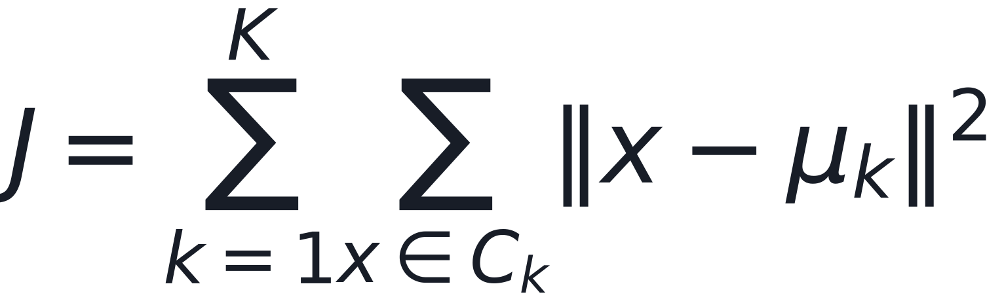
Что оптимизирует K-means?
Суммарное квадратичное отклонение объектов от центров своих кластеров:
Алгоритм гарантированно сходится, но к локальному минимуму. Отсюда k-means++ — умная инициализация центров, и многократные запуски с разными начальными точками
Машинное обучение · Лекция 7. Обучение без учителя
7 / 52

Slide 8
Инициализация решает многое
При случайном старте два центра могут оказаться в одном кластере, а два кластера остаться без центра
Алгоритм сойдётся — но к плохому локальному минимуму
k-means++ ставит центры по очереди, выбирая следующий тем вероятнее, чем он дальше от уже поставленных
Это почти бесплатно и заметно улучшает результат — в scikit-learn включено по умолчанию
n_init задаёт число независимых запусков; берётся лучший по функции качества
Машинное обучение · Лекция 7. Обучение без учителя
8 / 52

Slide 9
Проверим интуицию
Точки лежат двумя вложенными кольцами. Что сделает K-means при k = 2?
Найдёт кольца
А
Разрежет картинку пополам
Б
Не сойдётся
В
Вернёт ошибку
Г
Ответьте про себя, прежде чем перевернуть слайд
Машинное обучение · Лекция 7. Обучение без учителя
9 / 52

Slide 10
Проверим интуицию — разбор
Точки лежат двумя вложенными кольцами. Что сделает K-means при k = 2?
Найдёт кольца
А
Разрежет картинку пополам
Б
верно
Не сойдётся
В
Вернёт ошибку
Г
Разрежет пополам: K-means ищет шарообразные кластеры вокруг центров и меряет обычное расстояние — вложенные кольца для него неразличимы. Такие формы достаются DBSCAN или спектральной кластеризации.
Машинное обучение · Лекция 7. Обучение без учителя
10 / 52

Slide 11
Границы применимости K-means
Работает хорошо
Кластеры примерно шарообразные
Сопоставимые размеры кластеров
Сопоставимая плотность
Число кластеров известно или угадывается
Работает плохо
Вытянутые кластеры или полумесяцы
Кластеры сильно разного размера
Есть шум и выбросы — они тянут центроиды
Приписывает к кластеру каждый объект, даже явный выброс
Машинное обучение · Лекция 7. Обучение без учителя
11 / 52

Slide 12
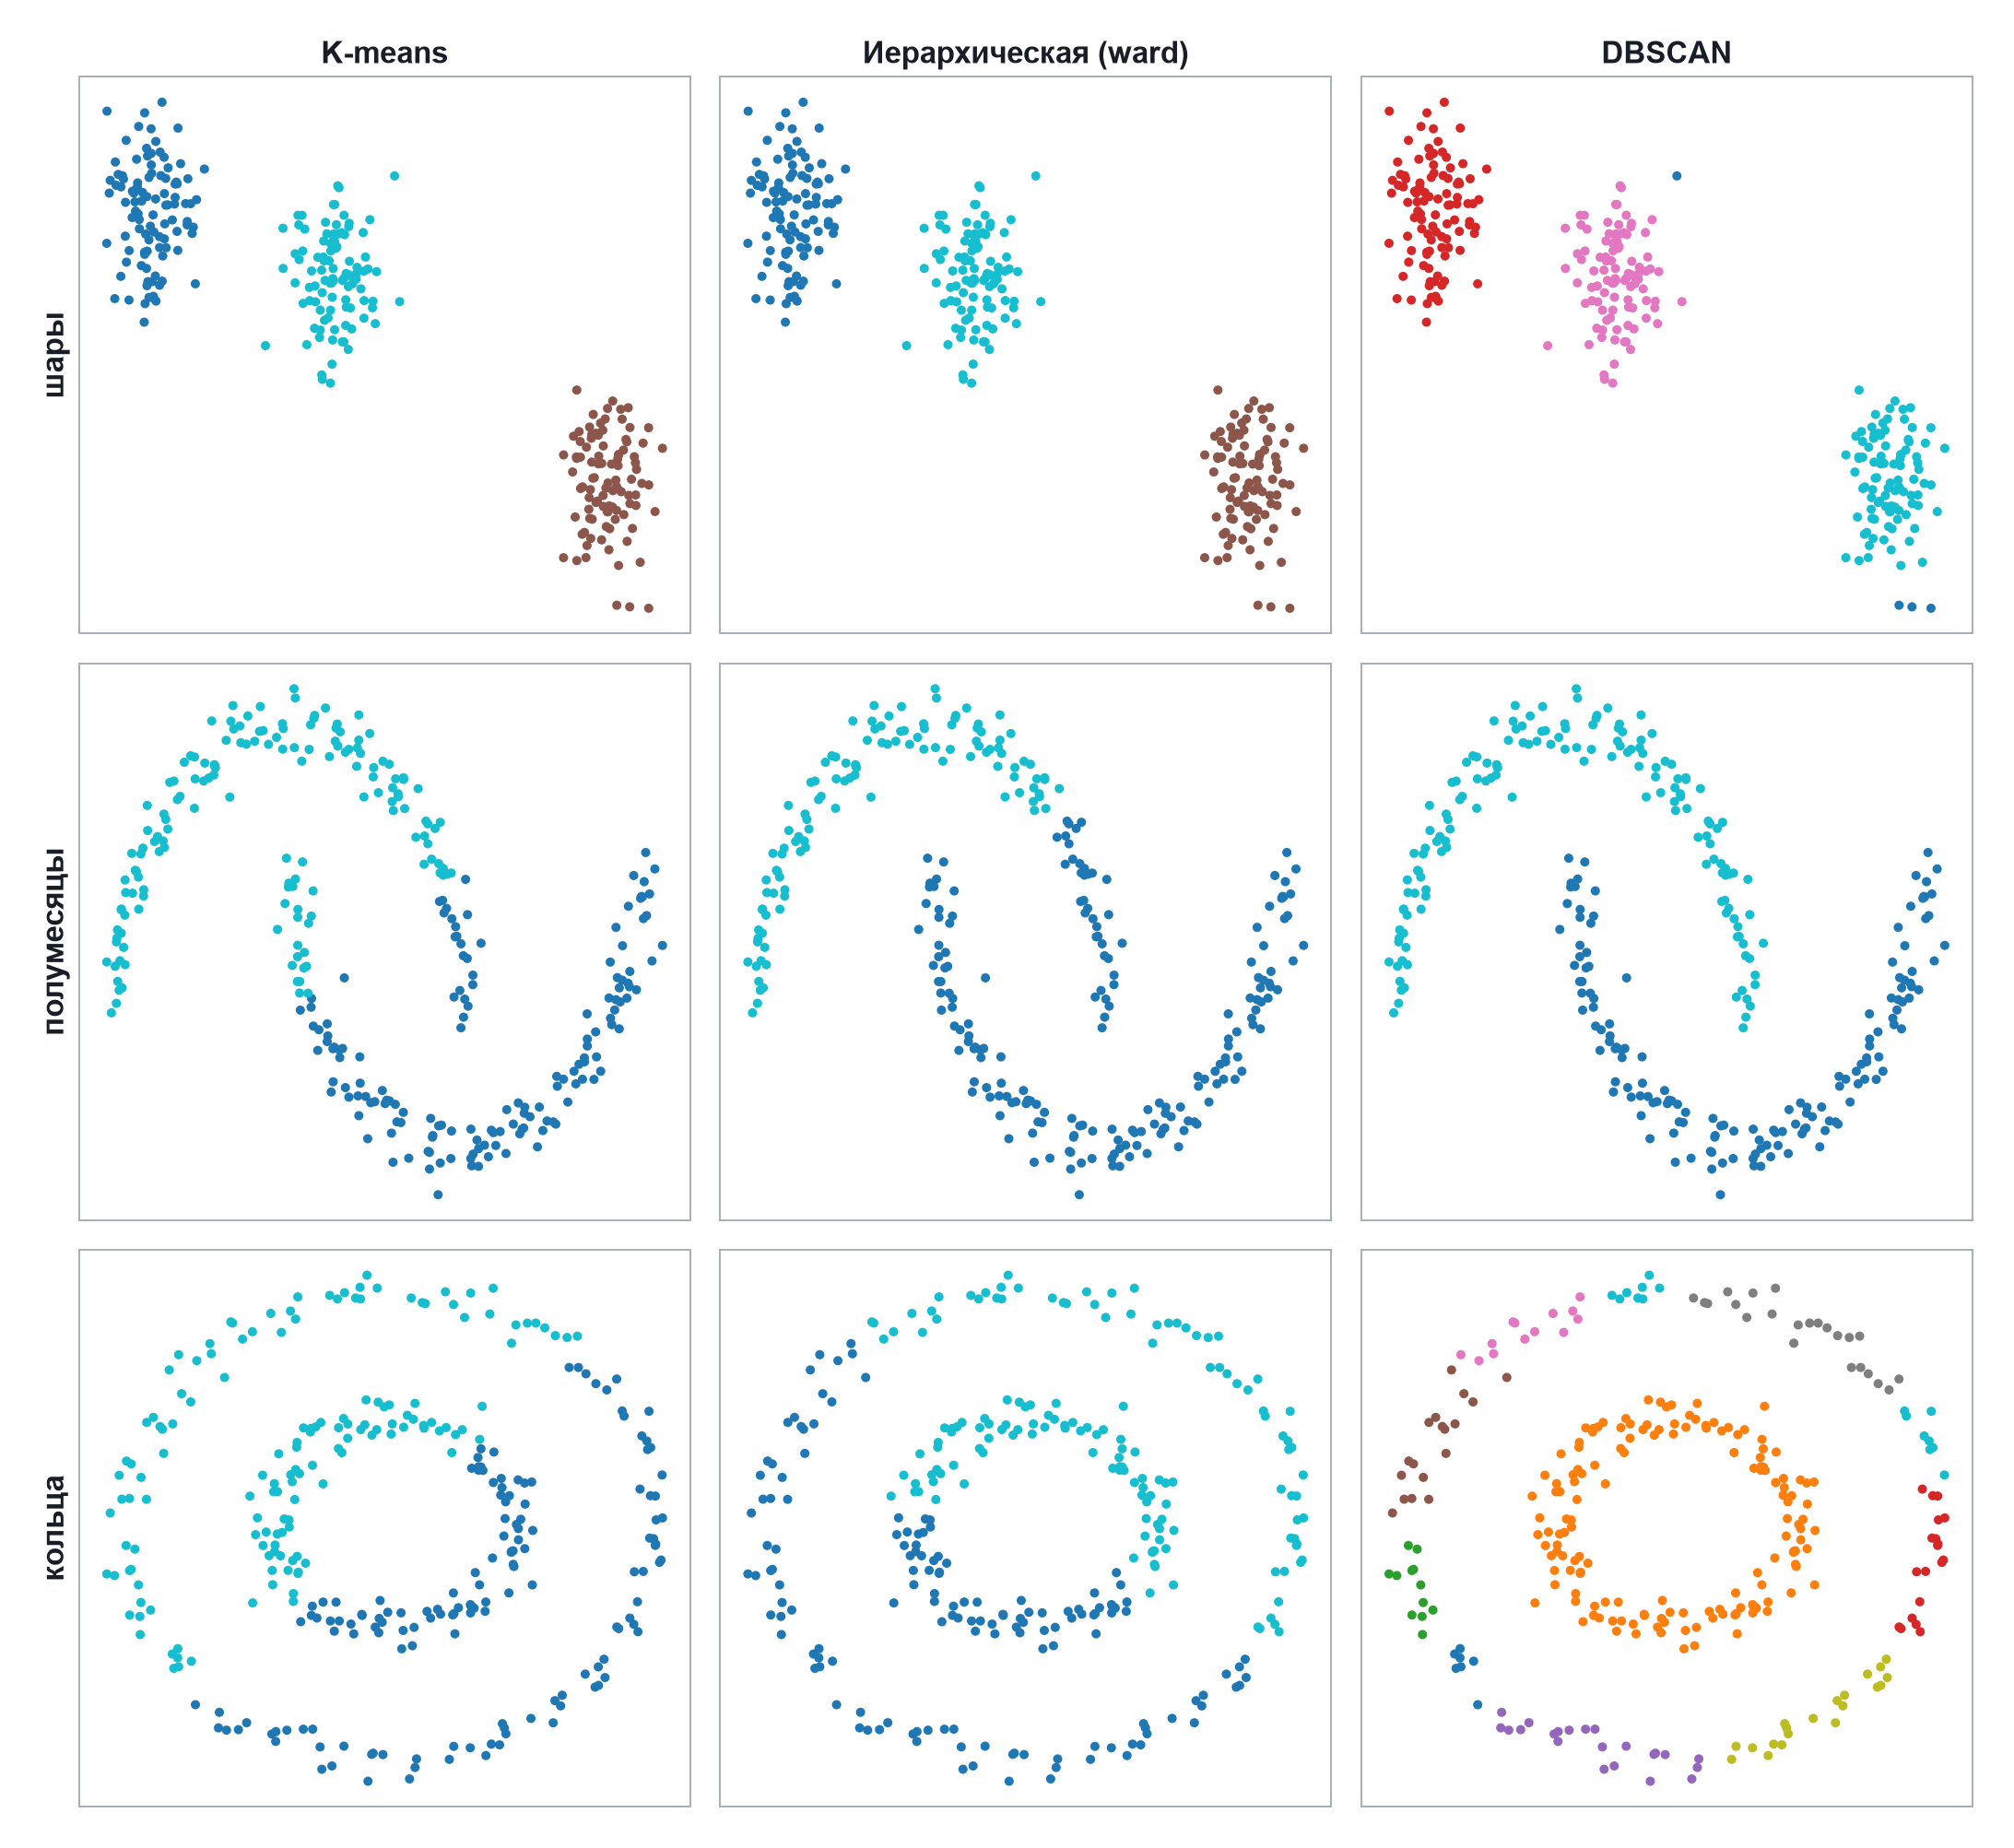
Три алгоритма на трёх формах данных
На шарах справляются все три. На полумесяцах и кольцах K-means и иерархическая режут данные пополам, а DBSCAN находит настоящую форму — потому что опирается на плотность, а не на расстояние до центра.
Машинное обучение · Лекция 7. Обучение без учителя
12 / 52

Slide 13

Машинное обучение · Лекция 7. Обучение без учителя
13 / 52

Slide 14
Проверим интуицию
Как выбрать правильное число кластеров?
По минимуму суммы квадратов расстояний
А
Единственно правильного числа не существует
Б
Всегда брать корень из числа объектов
В
По числу классов в целевой переменной
Г
Ответьте про себя, прежде чем перевернуть слайд
Машинное обучение · Лекция 7. Обучение без учителя
14 / 52

Slide 15
Проверим интуицию — разбор
Как выбрать правильное число кластеров?
По минимуму суммы квадратов расстояний
А
Единственно правильного числа не существует
Б
верно
Всегда брать корень из числа объектов
В
По числу классов в целевой переменной
Г
Правильного числа кластеров нет: сумма квадратов расстояний монотонно падает с ростом k и в минимуме даёт по кластеру на объект. Локоть, силуэт и устойчивость разбиения на подвыборках — только подсказки, а решает интерпретируемость и то, что с этими сегментами будут делать дальше.
Машинное обучение · Лекция 7. Обучение без учителя
15 / 52

Slide 16
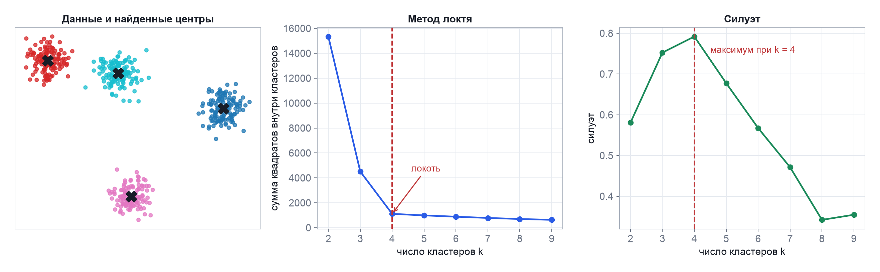
Сколько брать кластеров?
Метод локтя ищет перелом кривой: после него добавление кластера почти не уменьшает сумму квадратов. Силуэт оценивает, насколько объекты ближе к своему кластеру, чем к соседнему, и у него есть явный максимум. Оба метода сходятся на одном числе — это хороший знак.
Машинное обучение · Лекция 7. Обучение без учителя
16 / 52

Slide 17
Сколько брать кластеров: два критерия
Метод локтя: строим суммарное отклонение от числа кластеров, ищем точку перегиба
Силуэт: насколько объект ближе к своему кластеру, чем к соседнему. Максимум силуэта — кандидат в ответ
Оба метода дают подсказку, а не ответ
Решающий критерий — интерпретируемость. Если пять кластеров осмысленны, а семь не поддаются объяснению, берите пять
Иногда число кластеров задано извне: столько-то сегментов для маркетинга, столько-то полок в магазине
Машинное обучение · Лекция 7. Обучение без учителя
17 / 52

Slide 18
Другие алгоритмы кластеризации
Алгоритм | Идея | Особенность
Иерархическая | Последовательно объединяем ближайшие кластеры | Даёт дендрограмму, число кластеров выбирается после
DBSCAN | Кластер — область высокой плотности точек | Форма произвольная, выбросы не приписываются никуда
HDBSCAN | DBSCAN с автоматическим подбором плотности | Работает при кластерах разной плотности
Смеси гауссиан | Данные порождены смесью нормальных распределений | Мягкое отнесение: вероятность принадлежности
Спектральная | Кластеризация в пространстве собственных векторов | Хороша для сложных форм, дорога по вычислениям
Машинное обучение · Лекция 7. Обучение без учителя
18 / 52

Slide 19
Иерархическая кластеризация
Строит не одно разбиение, а всё семейство сразу
Начинаем с того, что каждый объект — свой кластер
На каждом шаге объединяем два ближайших кластера
Получается дерево — дендрограмма. Разрезав его на нужной высоте, получаем разбиение
Как мерить расстояние между кластерами:
single — по ближайшей паре: находит вытянутые формы, но склеивает через «мостики» из шума
complete — по дальней паре: даёт компактные кластеры
average — среднее по всем парам: компромисс
ward — минимизирует прирост дисперсии: чаще всего лучший выбор
Машинное обучение · Лекция 7. Обучение без учителя
19 / 52

Slide 20
Смеси гауссиан
Предполагаем, что данные порождены смесью нормальных распределений
Каждый кластер описывается центром, формой и весом — не только центром, как в K-means
Мягкое отнесение: объект принадлежит каждому кластеру с некоторой вероятностью
Умеет находить вытянутые и повёрнутые кластеры, чего K-means не может
Обучается EM-алгоритмом: те же два шага, что в K-means, но с вероятностями
Плата — больше параметров и риск переобучения при малой выборке
Машинное обучение · Лекция 7. Обучение без учителя
20 / 52

Slide 21
DBSCAN подробнее
Главная альтернатива K-means
Два параметра: радиус окрестности и минимальное число соседей в ней
Точка плотная, если в её окрестности достаточно соседей
Плотные точки, связанные между собой, образуют кластер произвольной формы
Точки вне всех кластеров помечаются как шум — их не приписывают никуда
Число кластеров задавать не нужно — оно определяется данными
Слабое место: плохо работает, если плотность кластеров сильно различается. Здесь и выручает HDBSCAN
Машинное обучение · Лекция 7. Обучение без учителя
21 / 52

Slide 22
Как оценивать качество кластеризации?
Внутренние метрики — по самим данным, без ответов:
Силуэт, индекс Дэвиса–Болдина, индекс Калинского–Харабаса
Внешние метрики — если разметка всё-таки есть:
Скорректированный индекс Ранда, взаимная информация
Практическая проверка: описать каждый кластер словами. Если получается — кластеризация удалась
Метрики оптимизируют геометрию, а нужна осмысленность. Это разные вещи
Машинное обучение · Лекция 7. Обучение без учителя
22 / 52

Slide 23
Разбор: сегментация клиентов от начала до конца
Как это делают на практике
Признаки: давность последней покупки, частота покупок, сумма за год — классическая тройка RFM
Подготовка: логарифм для суммы и частоты, затем масштабирование
Кластеризация: K-means, число кластеров подобрали по силуэту — вышло пять
Именование: «постоянные крупные», «постоянные мелкие», «редкие крупные», «новички», «уходящие»
Проверка: прогнали на данных другого квартала — состав сегментов сохранился
Применение: для каждого сегмента своё предложение. Именно ради этого всё и делалось
Кластер, которому не удалось дать имя, обычно означает, что признаки выбраны неудачно
Машинное обучение · Лекция 7. Обучение без учителя
23 / 52

Slide 24
2
Снижение размерности

Slide 25
Зачем?
Визуализация: увидеть данные на плоскости
Борьба с шумом: отбросить малоинформативные направления
Скорость: меньше признаков — быстрее обучение
Проклятие размерности: методам, основанным на расстояниях, становится легче
Сжатие: хранить меньше данных при малой потере информации
Машинное обучение · Лекция 7. Обучение без учителя
25 / 52

Slide 26
Проклятие размерности с другой стороны
Почему сжатие вообще может помогать
В пространстве высокой размерности данные катастрофически разрежены
Чтобы покрыть куб со стороной 1 с шагом 0.1, в двух измерениях нужно 100 точек, в десяти — десять миллиардов
Реальные данные почти никогда не заполняют всё пространство: они лежат на поверхности меньшей размерности
Эта поверхность и есть то, что ищут методы снижения размерности
Пример: фотографии лиц 100×100 — это 10 000 признаков, но настоящих степеней свободы (поворот, освещение, мимика) куда меньше
Машинное обучение · Лекция 7. Обучение без учителя
26 / 52

Slide 27
Метод главных компонент
Основной инструмент линейного снижения размерности
Ищем направления, вдоль которых данные разбросаны сильнее всего
Первая главная компонента — направление максимальной дисперсии
Вторая — максимальной дисперсии среди перпендикулярных первой, и так далее
Оставляем несколько первых компонент — они несут основную часть информации
Обязательно масштабировать признаки заранее, иначе компоненты определит признак с наибольшими значениями
Машинное обучение · Лекция 7. Обучение без учителя
27 / 52

Slide 28
Как это считается?
Без вывода — важна суть
Центрируем данные: вычитаем среднее по каждому признаку
Считаем ковариационную матрицу — она описывает, как признаки меняются совместно
Находим её собственные векторы: это и есть направления главных компонент
Собственные значения показывают, сколько дисперсии приходится на каждое направление
Сортируем по убыванию и берём первые несколько
На практике считают через сингулярное разложение — оно устойчивее и не требует явной ковариационной матрицы
Машинное обучение · Лекция 7. Обучение без учителя
28 / 52

Slide 29
Проверим интуицию
Признаки перед PCA не отмасштабировали. Что получится?
Ничего, PCA нормирует сам
А
Первая компонента станет признаком с наибольшим разбросом
Б
Метод не сойдётся
В
Компоненты окажутся зависимыми
Г
Ответьте про себя, прежде чем перевернуть слайд
Машинное обучение · Лекция 7. Обучение без учителя
29 / 52

Slide 30
Проверим интуицию — разбор
Признаки перед PCA не отмасштабировали. Что получится?
Ничего, PCA нормирует сам
А
Первая компонента станет признаком с наибольшим разбросом
Б
верно
Метод не сойдётся
В
Компоненты окажутся зависимыми
Г
PCA ищет направления максимальной дисперсии, а дисперсия зависит от единиц измерения. Зарплата в рублях перебьёт возраст в годах просто масштабом, и первая компонента окажется зарплатой. Отсюда правило: масштабирование перед PCA, причём обученное только на обучающей части.
Машинное обучение · Лекция 7. Обучение без учителя
30 / 52

Slide 31
Частые ошибки с PCA
Забыли отмасштабировать. Признак в рублях перевесит признак в долях, и первая компонента будет просто им
Применили к категориальным признакам как есть. После one-hot это формально работает, но интерпретация теряется
Обучили PCA на всех данных. Это утечка: тестовая выборка участвовала в подборе компонент. Только внутри пайплайна
Взяли 2 компоненты для обучения модели. Две компоненты — для картинки; для модели берут столько, сколько нужно по объяснённой дисперсии
Ждут интерпретируемости. Компонента — линейная комбинация всех признаков, и часто она бессмысленна
Машинное обучение · Лекция 7. Обучение без учителя
31 / 52

Slide 32
Что означают компоненты?
Иногда их удаётся прочитать содержательно
Компонента — это вектор весов при исходных признаках
Смотрим, какие признаки входят в неё с большими весами, и пробуем назвать словами
В опросах первая компонента часто оказывается «общей удовлетворённостью», вторая — противопоставлением цены и качества
Но так везёт не всегда. Часто компонента — просто смесь без содержательного смысла
pca.components_ — матрица весов, explained_variance_ratio_ — доли дисперсии
Машинное обучение · Лекция 7. Обучение без учителя
32 / 52

Slide 33
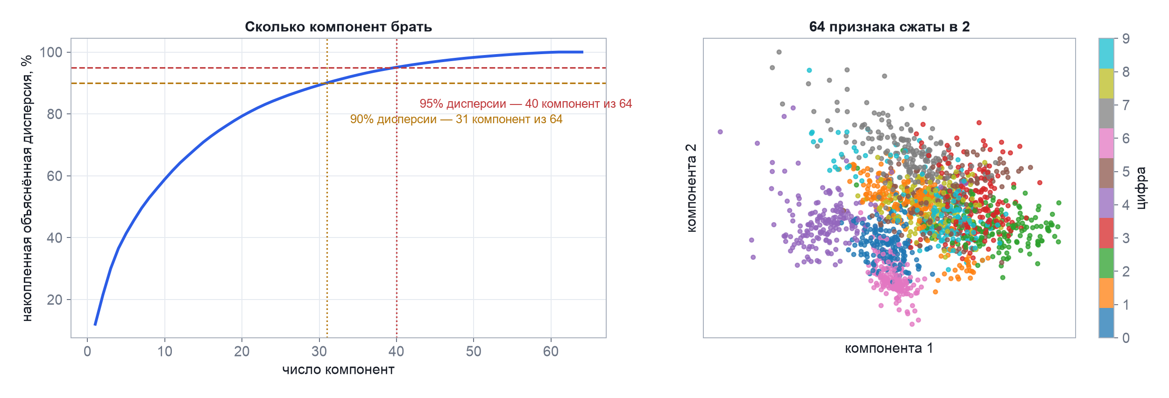
Как выбрать число компонент?
Слева накопленная объяснённая дисперсия: обычно берут столько компонент, чтобы удержать 90-95 процентов. Справа те же рукописные цифры, сжатые с 64 признаков до двух — классы частично разделились без всякой разметки.
Машинное обучение · Лекция 7. Обучение без учителя
33 / 52

Slide 34
Число компонент: на что смотреть
Смотрим на долю объяснённой дисперсии нарастающим итогом
Типичный порог — 90 или 95 процентов
График доли по номеру компоненты часто имеет излом — берут до него
Для визуализации всегда берут две или три компоненты
Плата за сжатие: компоненты — это линейные комбинации исходных признаков, интерпретируемость теряется
Машинное обучение · Лекция 7. Обучение без учителя
34 / 52

Slide 35
PCA против нелинейных методов
PCA
Линеен: находит только плоские направления
Быстрый и детерминированный
Можно применить к новым данным
Сохраняет глобальную структуру
Годится как шаг предобработки
t-SNE и UMAP
Нелинейны, разворачивают сложные структуры
Медленнее, результат зависит от параметров
Только для визуализации, не для предобработки
t-SNE сохраняет локальную структуру, UMAP — и локальную, и частично глобальную
UMAP быстрее и умеет обрабатывать новые точки
Машинное обучение · Лекция 7. Обучение без учителя
35 / 52

Slide 36
Проверим интуицию
На картинке t-SNE два кластера далеко друг от друга. Значит ли это, что они сильно различаются?
Да, расстояние отражает различие
А
Нет, глобальные расстояния в t-SNE почти ничего не значат
Б
Да, если perplexity больше 30
В
Значит только для двумерной проекции
Г
Ответьте про себя, прежде чем перевернуть слайд
Машинное обучение · Лекция 7. Обучение без учителя
36 / 52

Slide 37
Проверим интуицию — разбор
На картинке t-SNE два кластера далеко друг от друга. Значит ли это, что они сильно различаются?
Да, расстояние отражает различие
А
Нет, глобальные расстояния в t-SNE почти ничего не значат
Б
верно
Да, если perplexity больше 30
В
Значит только для двумерной проекции
Г
t-SNE сохраняет соседство, а не глобальную геометрию: размеры кластеров и расстояния между ними на картинке произвольны и меняются от запуска к запуску. По t-SNE можно сказать «эти объекты похожи», но нельзя «эта группа вдвое дальше той». UMAP держит глобальную структуру чуть лучше, но выводы о расстояниях всё равно опасны.
Машинное обучение · Лекция 7. Обучение без учителя
37 / 52

Slide 38
Параметры t-SNE и UMAP
От них картинка меняется сильно — это надо знать
perplexity в t-SNE — примерное число соседей, которое учитывается. Малое значение дробит на мелкие группы, большое сливает всё вместе. Разумный диапазон от 5 до 50
n_neighbors в UMAP — то же по смыслу: малое подчёркивает локальную структуру, большое — глобальную
min_dist в UMAP — насколько плотно упаковывать точки внутри группы
Random seed. При разных запусках картинка получится разной — фиксируйте random_state
Правило: посмотрите на несколько значений параметров. Если структура сохраняется — ей можно верить
Машинное обучение · Лекция 7. Обучение без учителя
38 / 52

Slide 39
Расстояния между кластерами на картинке t-SNE не значат ничего
Метод сохраняет соседство, но не масштаб. Два кластера, нарисованные далеко друг от друга, могут быть похожи, а близкие — различны. Читать такие картинки как карту нельзя.
Машинное обучение · Лекция 7. Обучение без учителя
39 / 52

Slide 40
Типичная связка
PCA для сжатия, UMAP для картинки
from sklearn.decomposition import PCA
from sklearn.preprocessing import StandardScaler
import umap
X_scaled = StandardScaler().fit_transform(X)
# Сначала PCA: убирает шум и резко ускоряет следующий шаг
pca = PCA(n_components=0.95, random_state=42) # 95% дисперсии
X_pca = pca.fit_transform(X_scaled)
print(f"{X.shape[1]} признаков -> {X_pca.shape[1]} компонент")
# Затем UMAP — уже только ради визуализации
X_2d = umap.UMAP(n_neighbors=15, min_dist=0.1,
random_state=42).fit_transform(X_pca)
Порядок важен: сначала линейное сжатие, потом нелинейная проекция. Запуск UMAP или t-SNE прямо на сотнях признаков и медленнее, и хуже по результату.
Машинное обучение · Лекция 7. Обучение без учителя
40 / 52

Slide 41
3
Поиск аномалий

Slide 42
Постановка задачи
Найти объекты, непохожие на основную массу
Разметки обычно нет: аномалии редки, а часть из них ещё не случилась
Отличается от классификации редкого класса: там примеры аномалий известны
Применения: мошенничество, отказы оборудования, брак, вторжения в сеть, ошибки в данных
Машинное обучение · Лекция 7. Обучение без учителя
42 / 52

Slide 43
Разбор: три вида аномалий
Их ищут по-разному
Точечная. Один объект не похож на остальные: транзакция на миллион у клиента со средним чеком в тысячу
Контекстная. Объект нормален сам по себе, но не в этом контексте: расход отопления в июле
Коллективная. Каждый объект нормален, но их последовательность — нет: сто мелких переводов подряд
Isolation Forest и LOF ловят первый тип. Для второго нужны признаки контекста
Третий тип — задача про последовательности, к ней вернёмся во второй части курса
Машинное обучение · Лекция 7. Обучение без учителя
43 / 52

Slide 44
Методы
Метод | Идея | Замечание
Правило трёх сигм | Далеко от среднего по одному признаку | Только для одномерного случая
Isolation Forest | Аномалию легче отделить случайными разрезами | Быстрый, работает по умолчанию хорошо
Local Outlier Factor | Плотность вокруг объекта ниже, чем у соседей | Ловит локальные аномалии
One-Class SVM | Строит границу вокруг нормальных данных | Чувствителен к параметрам, медленный
Автоэнкодер | Аномалию сеть восстанавливает с большой ошибкой | Для сложных данных, вернёмся во второй части курса
Машинное обучение · Лекция 7. Обучение без учителя
44 / 52

Slide 45
Isolation Forest — рабочий выбор по умолчанию
Строим случайные деревья, разрезая пространство по случайным признакам и порогам
Аномальный объект отделяется за малое число разрезов — он лежит в стороне
Нормальный объект в плотной области требует много разрезов
Мера аномальности — средняя глубина, на которой объект оказался изолирован
Быстрый, не требует масштабирования, хорошо работает при большом числе признаков
Параметр contamination — ожидаемая доля аномалий; задаётся исходя из знания задачи
Машинное обучение · Лекция 7. Обучение без учителя
45 / 52

Slide 46
Поиск аномалий на практике
from sklearn.ensemble import IsolationForest
from sklearn.neighbors import LocalOutlierFactor
# contamination — ожидаемая доля аномалий.
# Задаётся знанием задачи, а не подбирается по данным
iso = IsolationForest(contamination=0.02, random_state=42)
labels = iso.fit_predict(X) # -1 аномалия, 1 норма
scores = -iso.score_samples(X) # чем больше, тем аномальнее
# Если есть чистая выборка «нормы», обучаемся только на ней
lof = LocalOutlierFactor(n_neighbors=20, novelty=True).fit(X_normal)
Непрерывная оценка аномальности полезнее бинарной метки: по ней можно отсортировать объекты и отдать человеку первую сотню на проверку.
Машинное обучение · Лекция 7. Обучение без учителя
46 / 52

Slide 47
Практические замечания
Не всякая аномалия интересна. Опечатка в данных и мошенническая операция — обе аномалии, но нужна вторая
Результат почти всегда требует проверки человеком
Полезно комбинировать: несколько методов, объект аномален по нескольким сразу
Если разметка есть хотя бы частично — это уже задача классификации с дисбалансом, и решать её надо соответственно
Машинное обучение · Лекция 7. Обучение без учителя
47 / 52

Slide 48
Итоговый маршрут работы без учителя
Порядок, в котором обычно двигаются
Отмасштабировать признаки — без этого не работает почти ничего
Посмотреть на данные глазами: PCA или UMAP до двух измерений
Если структура видна — попробовать кластеризацию и проверить, совпадает ли с картинкой
Подобрать число кластеров: силуэт, локоть, но решает интерпретируемость
Описать каждый кластер словами и проверить на подвыборках
Отдельно поискать аномалии — часто они интереснее самих кластеров
И помните: результат без учителя всегда проверяется человеком. Метрика может быть прекрасной, а разбиение бессмысленным
Машинное обучение · Лекция 7. Обучение без учителя
48 / 52

Slide 49
Кластеризация в реальном проекте
Чем работа отличается от учебного примера
Признаки решают всё. Кластеризация по «сумме покупок» и по «сумме, частоте и давности» даст совершенно разные сегменты
Масштабирование обязательно — иначе кластеры определит признак с наибольшим разбросом
Категории мешают. Расстояние между «Москвой» и «Казанью» не определено; используют специальные метрики или сначала сжимают признаки
Результат должен быть назван. Кластер, которому нельзя дать имя, бесполезен для бизнеса
Стабильность важнее красоты. Прогоните на подвыборках: если разбиение разваливается, ему нельзя доверять
Заказчику нужны не кластеры, а понятные группы, с которыми можно по-разному работать
Машинное обучение · Лекция 7. Обучение без учителя
49 / 52

Slide 50
4
Итоги

Slide 51
Что нужно унести с лекции?
В обучении без учителя нет правильного ответа — оценка требует человека
K-means прост и быстр, но предполагает шарообразные кластеры и не терпит выбросов
DBSCAN и HDBSCAN находят кластеры произвольной формы и умеют не приписывать шум
Число кластеров подсказывают метрики, но решает интерпретируемость
PCA — линейное сжатие для предобработки; t-SNE и UMAP — только для картинок
Расстояния на картинке t-SNE не имеют смысла
Isolation Forest — разумный первый выбор для поиска аномалий
Машинное обучение · Лекция 7. Обучение без учителя
51 / 52

Slide 52
Что дальше?
К следующему занятию
Что почитать
Практика 7: кластеризация, PCA, UMAP и поиск аномалий на одних данных
Продолжается работа над домашней работой 3
Лекция 8 — последняя в первой части курса
scikit-learn, разделы Clustering и Decomposition
Документация UMAP — раздел о том, как правильно читать её результаты
Distill.pub, «How to Use t-SNE Effectively» — наглядно про ловушки метода
Машинное обучение · Лекция 7. Обучение без учителя
52 / 52

